Slide 1
Dicembre 2022

Slide 2
Nota metodologica
I dati analizzati sono stati rilevati nell'ambito dell’indagine annuale di SWG Radar - Osservatorio sui valori degli italiani e sulla società. L’indagine quantitativa è basata su un campione di 1.500 maggiorenni residenti in Italia, stratificato per regione e ampiezza del centro di residenza e distribuito secondo quote di età e genere.
Le interviste sono state somministrate nel periodo 11 ottobre - 4 novembre 2022 tramite canale online con metodo CAWI (Computer Assisted Web Interview). Le unità di campionamento sono state estratte dal panel proprietario di SWG con criteri di casualità.
I dati sono stati ponderati al fine di garantire la rappresentatività rispetto ai parametri di zona, sesso, età, livello scolare e partito votato alle ultime elezioni. Tutti i parametri sono uniformati ai più recenti dati forniti dall'ISTAT.

Slide 3
Aree valoriali e tendenze
1 | I VALORI (p.4) | Libertà individuali e diritti; L’interventismo militare; Merito vs uguaglianza; Valori fondativi; Centralità dei valori cattolici; Apertura verso altre religioni; Fascismo
2 | L’INDIVIDUO (p. 29) | Inadeguatezza individuale; Inclusi ed esclusi; Disorientamento; Nostalgia e futuro smarrito; Futuro
3 | COMUNITÀ E BENE COMUNE (p.46) | Bene comune; Comunità; Senso civico e associazionismo; Solidarietà e altruismo; Capitale sociale; Volontariato
4 | IMMIGRAZIONE (p. 53) | Immigrazione
5 | L’AMBIENTE E LA SOSTENIBILITA’ (p. 59) | Sensibilità ambientale; La sostenibilità
6 | SICUREZZA (p. 76) | Sicurezza nei confronti della criminalità; ordine pubblico
7 | VITA DI GENERE (p. 80) | Violenza sulle donne
8 | I GIOVANI (p. 84) | Fiducia nei confronti dei giovani; confronto generazionale
9 | SCUOLA, SCIENZA E TECNOLOGIA (p. 92) | Scuola, formazione e cultura; Sperimentazione genetica; La scienza feconda; Innovazione tecnologica
10 | FAMIGLIA (p. 112) | Preoccupazione e ansie per i figli; La paura di fare figli
11 | LAVORO (p. 115) | Il lavoro; Ceto e futuro; Dipendenti pubblici e privati; Propensione al rischio; il modello imprenditoriale; Lavoro autonomo vs lavoro dipendente; Territorialità; Mobilità lavorativa
12 | ECONOMIA ( p. 135) | Sicurezza economica; Consumi e prospettive economiche; Economia del dono
13 | LO STATO ITALIA (p. 144) | Patria e unità nazionale; La spinta federalista; Orgoglio italiano
14 | MONDIALISMO (p. 151) | Europeismo; Globalizzazione
15 | SUD (p. 157) | Nord vs Sud
16 | LA POLITICA (p. 162) | Rappresentatività e fiducia nel sistema dei partiti; Sindacato; Politicizzazione e peso del cittadino; Radicalizzazione
17 | POPULISMO (p. 171) | Definizioni e azioni
18 | TASSE (p.178) | Opinioni ed azioni
19 | SPIRITUALITÀ (p.181) | Credo religioso, meditazione
20 | EPIDEMIE E VACCINI (p.185) | Preoccupazione verso nuove epidemie, vaccini e sistema sanitario

Slide 4
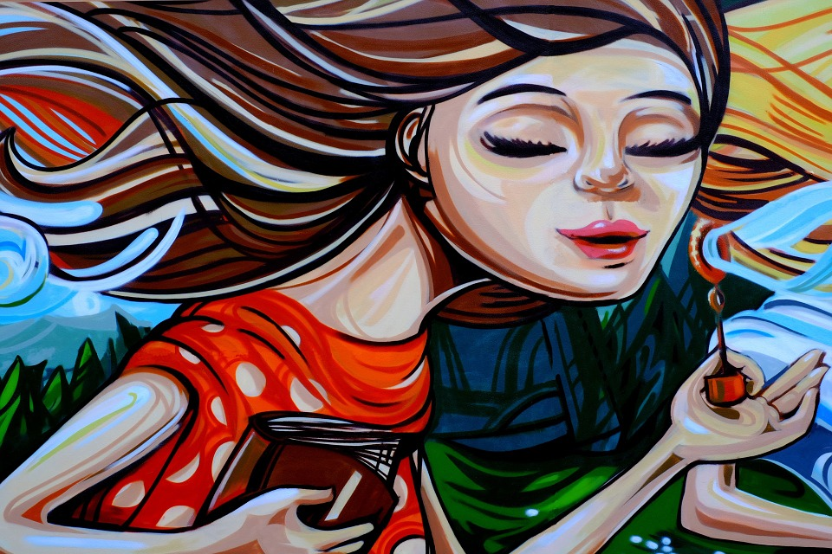
1. I VALORI
Nostalgia e futuro smarrito
Futuro
L’umore degli italiani
Libertà individuali e diritti
L’interventismo militare
Merito vs eguaglianza
Valori fondativi
Centralità dei valori cattolici
Apertura verso altre religioni
Fascismo

Slide 5
Libertà individuali
Segnala l’attenzione al tema dei diritti e delle libertà individuali; gli indicatori che tradizionalmente lo compongono rappresentano il favore a convivenza, omosessualità, legalizzazione delle droghe leggere, aborto ed eutanasia.
Valori %

Slide 6
Libertà individuali: i temi
Negli ultimi anni la società è diventata troppo permissiva verso i gay. Lei è…
trend temporale: % di accordo
Valori %

Slide 7
Libertà individuali: i temi
Con la proposta di legalizzare le droghe leggere come hashish e marijuana, lei è:
trend temporale: % di accordo
Lei sarebbe favorevole ad una legge che, a determinate condizioni, consentisse l'eutanasia?
 | 1997 | 1998 | 1999 | 2000 | 2002 | 2003 | 2004 | 2005 | 2007 | 2009 | 2010 | 2011 | 2012 | 2013 | 2014 | 2015 | 2016 | 2017 | 2018 | 2019 | 2020 | 2021 | 2022
SI | 50 | 48 | 42 | 55 | 49 | 55 | 52 | 47 | 54 | 42 | 40 | 39 | 40 | 37 | 37 | 42 | 42 | 49 | 50 | 49 | 43 | 48 | 51
DIPENDE DALLE CONDIZIONI | 8 | 8 | 15 | 7 | 15 | 9 | 14 | 25 | 27 | 44 | 43 | 47 | 46 | 49 | 50 | 48 | 46 | 44 | 39 | 41 | 46 | 42 | 38
NO | 42 | 44 | 43 | 38 | 36 | 36 | 34 | 28 | 19 | 14 | 17 | 14 | 14 | 14 | 13 | 10 | 12 | 7 | 11 | 10 | 11 | 10 | 11
Valori %

Slide 8
Libertà individuali: i temi
Nel 1978 è stata varata in Italia la Legge sull'aborto che consente di interrompere la gravidanza entro il terzo mese. Lei ritiene che questa legge sia stata:
 | 1997 | 1998 | 1999 | 2000 | 2002 | 2003 | 2004 | 2005 | 2007 | 2009 | 2010 | 2011 | 2012 | 2013 | 2014 | 2015 | 2016 | 2017 | 2018 | 2019 | 2020 | 2021 | 2022
UNA BUONA LEGGE | 41 | 41 | 45 | 42 | 46 | 47 | 42 | 58 | 53 | 58 | 61 | 57 | 56 | 55 | 48 | 58 | 68 | 64 | 62 | 63 | 57 | 65 | 66
UNA CATTIVA LEGGE | 22 | 17 | 21 | 26 | 22 | 17 | 23 | 15 | 16 | 17 | 18 | 23 | 20 | 21 | 25 | 17 | 14 | 16 | 15 | 14 | 21 | 15 | 14
UNA LEGGE BUONA MA CHE VA CAMBIATA | 37 | 42 | 34 | 32 | 32 | 36 | 35 | 27 | 31 | 25 | 21 | 20 | 24 | 24 | 27 | 25 | 18 | 20 | 23 | 23 | 22 | 20 | 20
E, se la legge 194 venisse cambiata, secondo lei andrebbe cambiata..
Valori %

Slide 9
Libertà individuali: i temi
Lo Stato dovrebbe riconoscere anche alle coppie omosessuali che convivono gli stessi diritti delle coppie sposate. Lei è…
Lo stato dovrebbe permettere di sposarsi anche alle coppie omosessuali. Lei è...
trend temporale: % di accordo
Lo stato dovrebbe permettere le adozioni anche da parte di coppie omosessuali
trend temporale: % di accordo
Valori %

Slide 10
Interventismo militare: i temi
Talvolta le guerre sono un male necessario. Lei è…
trend temporale: % di accordo
Solo l'ONU dovrebbe poter decidere su eventuali interventi militari. Lei è…
trend temporale: % di accordo
Valori %

Slide 11
Interventismo militare: i temi
È giusto che l'Italia partecipi alle missioni militari all'estero. Lei è…
trend temporale: % di accordo
Valori %

Slide 12
Interventismo militare
Secondo Lei quanto la NATO ha contribuito, negli ultimi 70 anni, allo sviluppo economico e sociale del nostro Paese?
39%
61%
trend temporale
 | 2021 | 2022
Molto | 5 | 6
Abbastanza | 34 | 33
TOTALE MOLTO + ABBASTANZA | 39 | 39
Poco | 42 | 38
Per niente | 19 | 23

Slide 13
Interventismo militare
L'Italia è un paese membro della NATO. Se ci fosse un referendum per valutare la permanenza o meno della NATO, lei cosa voterebbe?
trend temporale
 | 2018 | 2019 | 2022
Dentro la NATO | 75 | 56 | 54
Fuori dalla NATO | 10 | 19 | 24
Non saprei | 15 | 25 | 22

Slide 14
Merito vs uguaglianza
Segnala la domanda di parametri di regolazione della società fortemente legati al riconoscimento del 'merito’ rispetto a forme ugualitarie
Valori %

Slide 15
Merito vs uguaglianza: i temi
La ricerca dell'uguaglianza sociale ed economica frena le iniziative individuali. Lei è…
trend temporale: % di accordo
In questi anni si è pensato troppo all'uguaglianza di tutti piuttosto che ai meriti del singolo. Lei è…
trend temporale: % di accordo
Valori %

Slide 16
Merito vs uguaglianza: i temi
Piuttosto che puntare a premiare i meriti del singolo è meglio pensare all'uguaglianza di tutti. Lei è…
trend temporale: % di accordo
Valori %

Slide 17
Valori fondativi
Prevale il riconoscimento del ruolo "fondante" della Resistenza, della Costituzione che ne è scaturita e del ruolo dei partiti e dei sindacati…
Valori %

Slide 18
Valori fondativi: i temi
Secondo lei la Costituzione italiana…
trend temporale
 | 1997 | 1998 | 1999 | 2000 | 2002 | 2003 | 2004 | 2005 | 2007 | 2009 | 2010 | 2011 | 2012 | 2013 | 2014 | 2015 | 2016 | 2017 | 2018 | 2019 | 2020 | 2021 | 2022
DEVE RIMANERE COSÌ COM'È | 8 | 9 | 8 | 12 | 17 | 24 | 20 | 22 | 19 | 22 | 28 | 21 | 20 | 15 | 15 | 16 | 20 | 21 | 19 | 21 | 20 | 21 | 25
…RITOCCHI LIMITATI | 33 | 43 | 40 | 41 | 50 | 47 | 52 | 47 | 52 | 55 | 50 | 54 | 50 | 49 | 49 | 53 | 54 | 54 | 53 | 59 | 57 | 57 | 54
-CAMBIATA IN MODO PROFONDO, ..MAGGIORI POTERI …GOVERNO | 18 | 14 | 17 | 18 | 13 | 14 | 17 | 17 | 15 | 15 | 16 | 15 | 14 | 20 | 18 | 13 | 13 | 14 | 18 | 12 | 13 | 13 | 13
..PRESIDENZIALISMO DI TIPO AMERICANO | 41 | 34 | 35 | 29 | 20 | 15 | 11 | 14 | 14 | 8 | 6 | 10 | 16 | 16 | 18 | 18 | 13 | 11 | 10 | 8 | 10 | 9 | 8
Valori %

Slide 19
Valori fondativi: i temi
I valori della resistenza appartengono ad un'altra epoca. Lei è…
trend temporale: % di accordo
Al giorno d'oggi è ancora utile la funzione svolta dal sindacato. Lei è…
trend temporale: % di accordo
Valori %

Slide 20
Valori fondativi: i temi
Nel bene e nel male i partiti svolgono una funzione molto importante per il Paese. Lei è…
trend temporale: % di accordo
Valori %

Slide 21
Valori fondativi: i temi
Secondo lei oggi viviamo in un'epoca molto, abbastanza, poco o per niente democratica?
53%
47%
trend temporale
 | 2021 | 2022
Molto | 5 | 9
Abbastanza | 41 | 44
TOTALE MOLTO + ABBASTANZA | 46 | 53
Poco | 42 | 36
Per niente | 12 | 11

Slide 22
Valori fondativi: i temi
Secondo lei per il buon funzionamento di una società è necessario principalmente….
Valori %

Slide 23
Centralità dei valori cattolici
Si definisce come un insieme molto articolato di atteggiamenti valoriali tutti legati alla morale cattolica ed al magistero religioso. Muove da un asse di comportamento che implica la frequenza a messa settimanale, il riconoscimento della validità dell'insegnamento della chiesa, una radicale ‘difesa della vita’ (aborto, eutanasia).
Valori %

Slide 24
Centralità dei valori cattolici: i temi
L'insegnamento della Chiesa è ancora valido. Lei è…
trend temporale: % di accordo
Valori %

Slide 25
Apertura verso altre religioni
Segnala la propensione a non demonizzare l’Islam e ritenere positive le modalità di apertura e di integrazione in atto in Italia e in Europa
Valori %

Slide 26
Apertura verso altre religioni: i temi
La religione islamica costituisce un pericolo per tutti. Lei è…
trend temporale: % di accordo
L'Italia ha fatto troppe concessioni agli immigrati musulmani. Lei è…
trend temporale: % di accordo
Valori %

Slide 27
Apertura verso altre religioni: i temi
I musulmani in Italia dovrebbero avere la possibilità, all'interno delle scuole, di osservare e praticare la loro religione. Lei è…
trend temporale: % di accordo
Valori %

Slide 28
Fascismo
A suo parere, il ventennio fascista...
In merito al fascismo, gli italiani dovrebbero.
 | 2014 | 2015 | 2016 | 2017 | 2018 | 2019 | 2020 | 2021 | 2022
CONDANNARLO SENZA APPELLO E NON DIMENTICARE MAI | 27 | 28 | 26 | 29 | 35 | 36 | 38 | 36 | 39
PRENDERNE COSCIENZA CRITICA E ACCETTARLO COME UN TASSELLO DELLA LORO STORIA | 27 | 28 | 34 | 32 | 29 | 33 | 30 | 34 | 33
DARE IL GIUSTO PESO ALLE LUCI E ALLE OMBRE CHE LO HANNO CARATTERIZZATO | 28 | 31 | 27 | 26 | 26 | 20 | 18 | 18 | 19
DIMENTICARLO IL PRIMA POSSIBILE, SE NON L'HANNO GIÀ FATTO | 10 | 7 | 4 | 5 | 4 | 6 | 8 | 7 | 6
RICORDARNE GLI ASPETTI POSITIVI E MANTENERNE VIVA LA MEMORIA | 8 | 6 | 9 | 8 | 6 | 5 | 6 | 5 | 3
Valori %

Slide 29
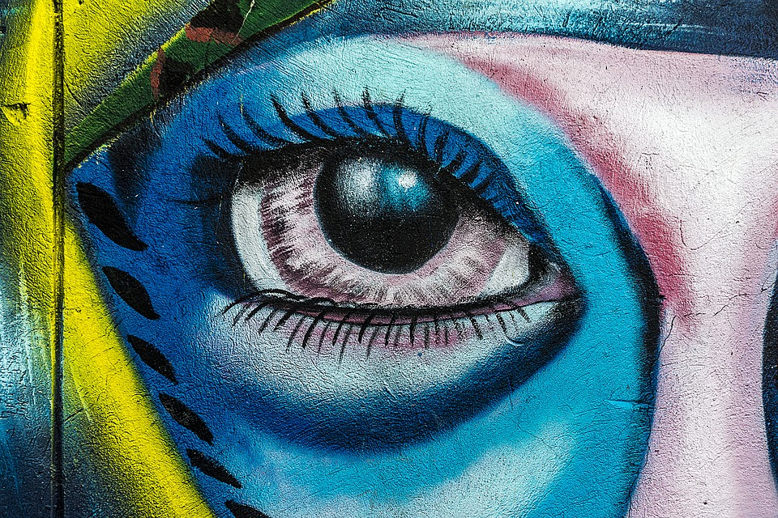
2. L’INDIVIDUO
Nostalgia e futuro smarrito
Futuro
L’umore degli italiani
Inadeguatezza individuale
Inclusi ed esclusi
Disorientamento
Nostalgia e futuro smarrito
Futuro

Slide 30
Inadeguatezza individuale
Segnala il senso di inadeguatezza individuale rispetto ad un contesto professionale e sociale percepito come fortemente competitivi
Valori %

Slide 31
Inadeguatezza individuale: i temi
Sempre più spesso mi trovo a competere con persone più preparate. Lei è…
trend temporale: % di accordo
Avverto in maniera sempre più pressante lo stress della competizione. Lei è…
trend temporale: % di accordo
Valori %

Slide 32
Inadeguatezza individuale: i temi
La velocità con cui oggi cambiano le cose mi fa sentire spesso inadeguato. Lei è…
trend temporale: % di accordo
Valori %

Slide 33
Inclusi - esclusi
Segnala il senso di integrazione e inclusione rispetto ad un contesto sociale ed economico
Valori %

Slide 34
Inclusi - esclusi: i temi
Quale delle seguenti affermazioni condivide maggiormente?
 | 2007 | 2009 | 2010 | 2011 | 2012 | 2013 | 2014 | 2015 | 2016 | 2017 | 2018 | 2019 | 2020 | 2021 | 2022
GRAN PARTE DELLA GENTE È DEGNA DI FIDUCIA | 23 | 17 | 19 | 14 | 16 | 13 | 14 | 13 | 13 | 12 | 12 | 13 | 13 | 14 | 12
NON SI È MAI SUFFICIENTEMENTE PRUDENTI PER FIDARSI DEGLI ALTRI | 32 | 41 | 42 | 46 | 44 | 49 | 45 | 46 | 39 | 42 | 44 | 43 | 43 | 43 | 43
OCCORRE TEMPO PER FIDARSI DEGLI ALTRI | 45 | 42 | 39 | 40 | 40 | 38 | 41 | 41 | 48 | 46 | 44 | 44 | 44 | 43 | 45
In questi tempi per sopravvivere ogni categoria deve badare ai propri interessi. Lei è…
trend temporale: % di accordo
Valori %

Slide 35
Inclusi - esclusi: i temi
Spesso mi capita di sentirmi solo e isolato. Lei è…
trend temporale: % di accordo
Valori %

Slide 36
Inclusi esclusi: i temi
Rispetto all’indirizzo preso dalla sua vita, lei sente di avere un margine d’intervento:
trend temporale
 | 2005 | 2007 | 2009 | 2010 | 2011 | 2012 | 2013 | 2014 | 2015 | 2016 | 2017 | 2018 | 2019 | 2020 | 2021 | 2022
MOLTO AMPIO | 10 | 4 | 4 | 3 | 3 | 3 | 3 | 3 | 3 | 3 | 3 | 2 | 4 | 4 | 4 | 3
AMPIO | 41 | 40 | 27 | 28 | 31 | 27 | 23 | 22 | 25 | 24 | 23 | 24 | 28 | 26 | 26 | 27
∑ AMPIO | 51 | 44 | 31 | 31 | 34 | 30 | 26 | 25 | 28 | 27 | 26 | 26 | 32 | 30 | 30 | 30
RISTRETTO | 39 | 45 | 56 | 56 | 49 | 53 | 54 | 55 | 53 | 52 | 54 | 55 | 53 | 50 | 50 | 54
MOLTO RISTRETTO | 10 | 11 | 13 | 13 | 17 | 17 | 20 | 20 | 19 | 21 | 20 | 19 | 15 | 20 | 20 | 16
∑ RISTRETTO | 49 | 56 | 69 | 69 | 66 | 70 | 74 | 75 | 72 | 73 | 74 | 74 | 68 | 70 | 70 | 70
Di fronte a quanto accade nel mondo generalmente si sente:
estraneo e indifferente
saldo nelle sue convinzioni
‘saldo nelle sue convinzioni’: trend temporale
confuso e non sicuro
delle sue idee
Valori %

Slide 37
Inclusi esclusi: i temi
Rispetto alla società di oggi lei si sente:
 | 2005 | 2007 | 2009 | 2010 | 2011 | 2012 | 2013 | 2014 | 2015 | 2016 | 2017 | 2018 | 2019 | 2020 | 2021 | 2022
COMPLETAMENTE DENTRO | 11 | 4 | 5 | 4 | 4 | 3 | 3 | 3 | 4 | 2 | 3 | 4 | 3 | 4 | 4 | 4
IN BUONA MISURA DENTRO | 29 | 33 | 31 | 31 | 24 | 22 | 23 | 20 | 21 | 21 | 21 | 21 | 26 | 22 | 25 | 29
∑ DENTRO | 40 | 37 | 36 | 35 | 28 | 25 | 26 | 23 | 25 | 23 | 24 | 25 | 29 | 26 | 29 | 33
IN PARTE DENTRO IN PARTE FUORI | 39 | 46 | 46 | 45 | 48 | 48 | 46 | 45 | 48 | 50 | 47 | 47 | 49 | 46 | 45 | 42
PARZIALMENTE ESCLUSO | 15 | 15 | 14 | 15 | 18 | 19 | 20 | 19 | 21 | 19 | 21 | 20 | 15 | 21 | 17 | 17
DEL TUTTO ESCLUSO | 6 | 2 | 4 | 5 | 6 | 8 | 8 | 13 | 6 | 8 | 8 | 8 | 7 | 7 | 9 | 8
∑ ESCLUSO | 21 | 17 | 18 | 20 | 24 | 27 | 28 | 32 | 27 | 27 | 29 | 28 | 22 | 28 | 26 | 25
trend temporale
Della vecchiaia la spaventa di più:
trend temporale
 | 2005 | 2007 | 2009 | 2010 | 2011 | 2012 | 2013 | 2014 | 2015 | 2016 | 2017 | 2018 | 2019 | 2020 | 2021 | 2022
LA DECADENZA FISICA | 32 | 38 | 37 | 39 | 36 | 38 | 40 | 33 | 39 | 37 | 35 | 41 | 43 | 38 | 46 | 45
LA SOLITUDINE | 32 | 15 | 23 | 18 | 22 | 19 | 16 | 19 | 17 | 18 | 17 | 18 | 20 | 19 | 19 | 19
L’IMPOVERIMENTO ECONOMICO | 11 | 22 | 20 | 22 | 22 | 22 | 24 | 28 | 26 | 27 | 27 | 22 | 20 | 23 | 17 | 18
LA MANCANZA DI PROSPETTIVE | 17 | 12 | 13 | 12 | 12 | 13 | 13 | 14 | 13 | 13 | 13 | 12 | 10 | 11 | 11 | 9
NIENTE DI TUTTO QUESTO | 8 | 13 | 7 | 9 | 8 | 8 | 7 | 6 | 5 | 5 | 8 | 7 | 7 | 9 | 7 | 9
Valori %

Slide 38
Disorientamento
Di fronte alla realtà quotidiana lei si sente molto, abbastanza, poco, o per niente disorientato?
59%
41%
 | 2015 | 2016 | 2017 | 2018 | 2019 | 2020 | 2021 | 2022
molto | 18 | 18 | 17 | 14 | 14 | 14 | 11 | 11
abbastanza | 47 | 53 | 51 | 51 | 47 | 45 | 47 | 48
MOLTO+ABBASTANZA | 65 | 71 | 68 | 65 | 61 | 59 | 58 | 59
poco | 27 | 24 | 26 | 26 | 32 | 31 | 32 | 31
per niente | 8 | 5 | 6 | 9 | 7 | 10 | 10 | 10
trend temporale
Valori %

Slide 39
Disorientamento
Il suo disorientamento verso la realtà è maggiore, uguale o inferiore a quello di tre anni fa?
inferiore
maggiore
uguale
trend temporale

Slide 40
Nostalgia e futuro smarrito
Il trend riassume il vissuto di chi sente che il Paese sta perdendo la sfida con l'innovazione. Si guarda con scetticismo ad ulteriori possibilità di progresso e affiora una marcata nostalgia del passato.
Valori %

Slide 41
Nostalgia e futuro smarrito: i temi
Gli italiani devono abituarsi al fatto che le generazioni future vivranno peggio di come vivono loro. Lei è…
trend temporale: % di accordo
Secondo Lei il nostro Paese in questi anni, si sta modernizzando o sta regredendo?
REGREDENDO
MODERNIZZANDO
Valori %

Slide 42
Nostalgia e futuro smarrito: i temi
In passato anche se si era più poveri si viveva meglio. Lei è…
trend temporale: % di accordo
Valori %

Slide 43
Nostalgia e futuro smarrito: i temi
L' Italia è un Paese in declino. Lei è…
72%
28%
trend temporale: % di accordo
Valori %

Slide 44
Futuro
Con la loro preparazione le nuove generazioni saranno in grado di migliorare il mondo in cui vivono. Lei è…
trend temporale: % di accordo
Valori %

Slide 45
Futuro: i temi
Rispetto all’indirizzo preso dalla sua vita, lei sente di avere un margine d’intervento:
trend temporale: % di ampio
Per quanto concerne il suo futuro, sarebbe contento di rimanere nella sua zona, oppure preferirebbe spostarsi altrove?
sarei disposto a spostarmi altrove solo se fosse assolutamente necessario
 | 2016 | 2017 | 2018 | 2019 | 2020 | 2021 | 2022 | 18-24 | 25-34 | 35-44 | 45-54 | 55-64 | Più di 64 anni
sarei disposto se fosse necessario | 32 | 30 | 30 | 32 | 28 | 32 | 32 | 26 | 36 | 36 | 27 | 30 | 33
disposto se fosse utile.. | 36 | 38 | 35 | 34 | 40 | 31 | 34 | 54 | 37 | 38 | 39 | 38 | 19
non sarei disposto | 19 | 20 | 21 | 19 | 22 | 25 | 22 | 1 | 16 | 13 | 17 | 22 | 38
vorrei sicuramente spostarmi altrove | 13 | 12 | 14 | 15 | 10 | 12 | 12 | 19 | 11 | 13 | 17 | 10 | 10
vorrei sicuramente spostarmi altrove
sarei disposto a spostarmi altrove, se fosse utile per il mio futuro
non sarei assolutamente disposto a spostarmi altrove
Valori %

Slide 46
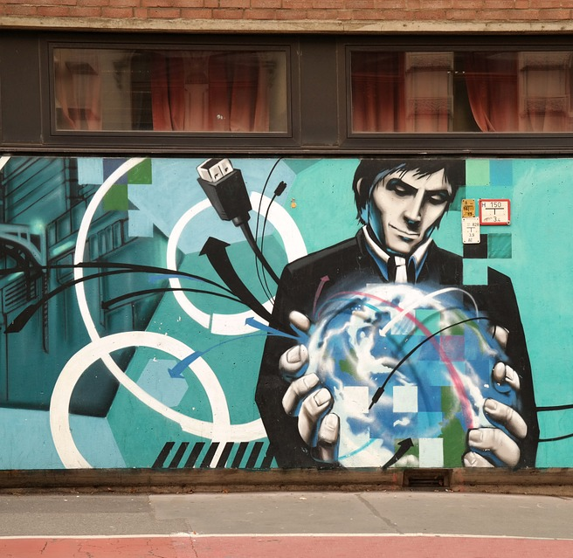
3. COMUNITÀ E BENE COMUNE
Nostalgia e futuro smarrito
Futuro
L’umore degli italiani
Bene comune
Comunità
Senso civico e Associazionismo
Solidarietà e altruismo
Capitale Sociale
Volontariato

Slide 47
Bene comune
Quali delle seguenti definizioni di 'bene comune' condivide di più? Pensare al bene comune significa...
avere rispetto e cura per tutto ciò che
è di proprietà e uso di tutti i cittadini
fare l'interesse e la felicità di tutti
rispettare la volontà generale dei cittadini
stimolare l'impegno di tutti per rendere migliore la società in cui viviamo
essere convinti che tutto ciò che
accade attorno a noi ci riguarda e che quindi ci dobbiamo attivare
 | 2015 | 2016 | 2017 | 2018 | 2019 | 2020 | 2021 | 2022
avere rispetto e cura per tutto ciò che è di proprietà e uso di tutti i cittadini (ambiente, natura, città...) | 40 | 46 | 49 | 46 | 46 | 49 | 47 | 43
stimolare l'impegno di tutti per rendere migliore la società in cui viviamo | 23 | 19 | 17 | 20 | 20 | 20 | 18 | 21
essere convinti che tutto ciò che accade attorno a noi ci riguarda e che quindi ci dobbiamo attivare | 19 | 18 | 17 | 16 | 15 | 14 | 14 | 16
fare l'interesse e la felicità di tutti | 11 | 11 | 10 | 11 | 11 | 11 | 14 | 12
rispettare la volontà generale dei cittadini | 7 | 6 | 7 | 7 | 8 | 6 | 7 | 8
Valori %

Slide 48
Senso civico e Associazionismo
Ritiene che il senso civico nel nostro Paese sia molto, poco o per niente sviluppato?
17%
83%
 | 2015 | 2016 | 2017 | 2018 | 2019 | 2020 | 2021 | 2022
MOLTO | 1 | 2 | 1 | 1 | 1 | 3 | 2 | 1
ABBASTANZA | 15 | 9 | 9 | 11 | 16 | 17 | 14 | 16
MOLTO + ABBASTANZA | 16 | 11 | 10 | 12 | 17 | 20 | 16 | 17
POCO | 60 | 66 | 58 | 59 | 60 | 57 | 63 | 57
PER NIENTE | 24 | 23 | 32 | 29 | 23 | 23 | 21 | 26
Ritiene che l'associazionismo in Italia sia molto, poco o per niente attivo ?
PER NIENTE
MOLTO
 | 2015 | 2016 | 2017 | 2018 | 2019 | 2020 | 2021 | 2022
MOLTO | 5 | 7 | 7 | 6 | 8 | 9 | 7 | 7
ABBASTANZA | 39 | 41 | 41 | 41 | 40 | 45 | 40 | 43
MOLTO + ABBASTANZA | 44 | 48 | 48 | 47 | 48 | 54 | 47 | 50
POCO | 47 | 46 | 43 | 45 | 44 | 38 | 46 | 43
PER NIENTE | 9 | 6 | 9 | 8 | 8 | 8 | 7 | 7
POCO
ABBASTANZA
Valori %

Slide 49
Solidarietà, altruismo e mutualismo
Nella nostra società quanto sono importanti secondo lei:
LA SOLIDARIETÀ
L’ALTRUISMO
IL MUTUALISMO
IL SUCCESSO
PERSONALE
2016 2017 2018 2019 2020 2021 2022
Valori %

Slide 50
Capitale sociale
Rispetto a qualche anno fa ho la sensazione di avere meno relazioni sociali e amicali..
trend temporale: % di accordo
Valori %

Slide 51
Capitale sociale
Indichi quanta fiducia ha in.....
In caso di bisogno quanto conta sull'aiuto reciproco dei...
I FAMILIARI CON CUI CONVIVE
I SUOI PARENTI
AMICI E CONOSCENTI DEI SUOI FAMILIARI
GLI ITALIANI
GLI AMICI CHE FANNO PARTE DELLA SUA RETE SOCIAL NETWORK
I COLLEGHI DI LAVORO
I VICINI DI CASA
I FAMILIARI CON CUI CONVIVE
I SUOI PARENTI
AMICI E CONOSCENTI DEI SUOI FAMILIARI
GLI ITALIANI
I COLLEGHI DI LAVORO
I VICINI DI CASA
GLI AMICI CHE FANNO PARTE DELLA SUA RETE SOCIAL NETWORK
% di molta fiducia | 2015 | 2016 | 2017 | 2018 | 2019 | 2020 | 2021 | 2022
FAMILIARI… | 59 | 65 | 59 | 58 | 56 | 59 | 58 | 57
PARENTI | 27 | 28 | 25 | 24 | 23 | 23 | 22 | 23
AMICI E CONOSCENTI | 13 | 11 | 11 | 10 | 10 | 8 | 9 | 10
ITALIANI | 6 | 5 | 6 | 10 | 7 | 7 | 8 | 9
AMICI SOCIAL | 7 | 5 | 4 | 5 | 5 | 7 | 4 | 5
COLLEGHI DI LAVORO | 11 | 10 | 9 | 10 | 7 | 6 | 4 | 5
VICINI | 6 | 4 | 4 | 5 | 4 | 5 | 4 | 5
% di può contare molto | 2015 | 2016 | 2017 | 2018 | 2019 | 2020 | 2021 | 2022
FAMILIARI… | 59 | 63 | 59 | 58 | 58 | 63 | 58 | 56
PARENTI | 30 | 31 | 29 | 31 | 31 | 30 | 26 | 28
AMICI E CONOSCENTI | 14 | 12 | 12 | 13 | 12 | 10 | 12 | 13
ITALIANI | 8 | 5 | 5 | 9 | 8 | 9 | 8 | 9
COLLEGHI DI LAVORO | 9 | 7 | 7 | 7 | 7 | 8 | 5 | 5
VICINI | 7 | 10 | 8 | 4 | 7 | 7 | 4 | 6
AMICI SOCIAL | 8 | 6 | 6 | 6 | 6 | 6 | 6 | 6
Valori %

Slide 52
Volontariato
Secondo lei il volontariato nell'economia del Paese ha molto, abbastanza, poco o nessun peso?
66%
34%
trend temporale
 | 2015 | 2016 | 2017 | 2018 | 2019 | 2020 | 2021 | 2022
MOLTO | 16 | 25 | 21 | 21 | 20 | 20 | 19 | 19
ABBASTANZA | 51 | 49 | 49 | 47 | 49 | 48 | 50 | 47
MOLTO + ABBASTANZA | 67 | 74 | 70 | 68 | 69 | 68 | 69 | 66
POCO | 28 | 24 | 26 | 28 | 26 | 24 | 26 | 28
PER NIENTE | 5 | 2 | 4 | 4 | 5 | 8 | 5 | 6

Slide 53
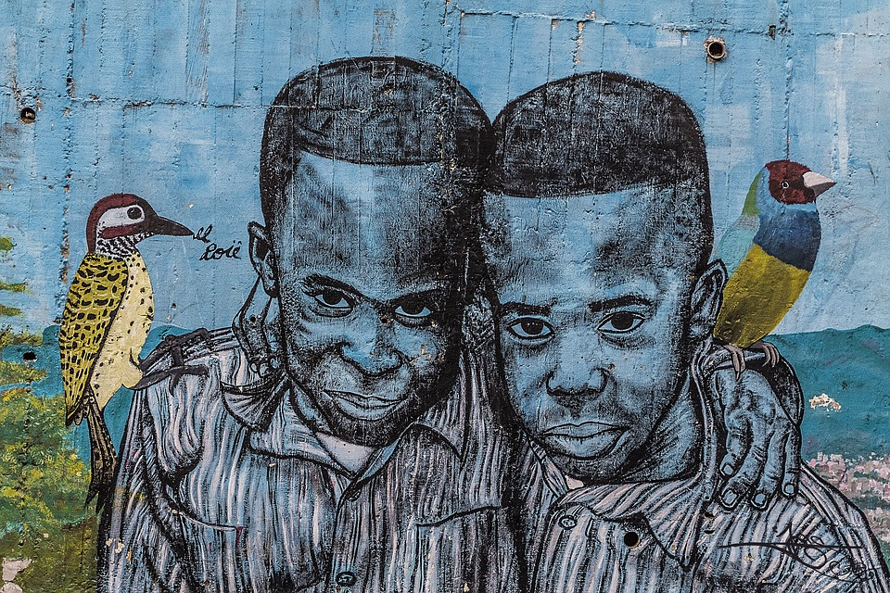
4. IMMIGRAZIONE
Nostalgia e futuro smarrito
Futuro
L’umore degli italiani
Immigrazione

Slide 54
Immigrazione
Il trend raccoglie una serie di opinioni verso gli immigrati in termini di valutazioni lavorative, criminalità, possibilità di voto. L’indicatore che se ne ricava evidenzia l’oscuramento dei potenziali benefici degli afflussi migratori, esasperando un atteggiamento che pone gli italiani sempre più sulla difensiva.
(in trend=atteggiamento di apertura vs gli immigrati, off trend=atteggiamento di chiusura)
Valori %

Slide 55
Immigrazione: i temi
Gli immigrati portano via lavoro e opportunità ai lavoratori italiani. Lei è…
trend temporale: % di accordo
Gli immigrati portano solo criminalità. Lei è…
trend temporale: % di accordo
Valori %

Slide 56
Immigrazione: i temi
Gli immigrati sono una risorsa per il Paese. Lei è…
trend temporale: % di accordo
Gli immigrati dovrebbero avere il diritto di voto. Lei è…
trend temporale: % di accordo
Valori %

Slide 57
Immigrazione: i temi
Ciò che disturba di più degli immigrati è che non rispettano le nostre regole dello stare insieme. Lei è…
trend temporale: % di accordo
Per gli immigrati che vivono in Italia l'unico modo per integrarsi è quello di adeguarsi agli usi e costumi del nostro Paese. Lei è…
trend temporale: % di accordo
Valori %

Slide 58
Immigrazione: i temi
Secondo Lei, nella sua città c'è un clima di tensione sociale e di conflitto fra cittadini italiani ed extracomunitari?
trend temporale: % di accordo
Valori %

Slide 59
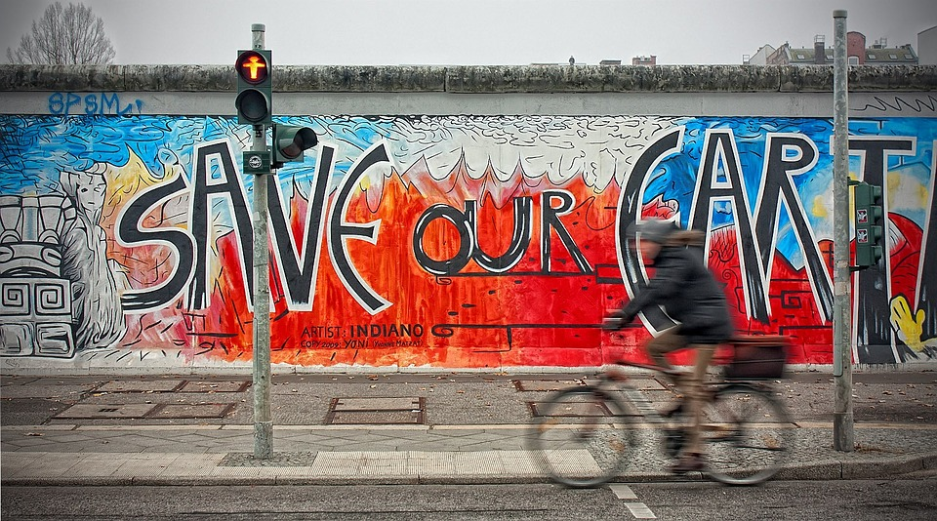
5. L’AMBIENTE E LA SOSTENIBILITÀ
Nostalgia e futuro smarrito
Futuro
L’umore degli italiani

Slide 60
Sensibilità ambientale
Esprime la convinzione che occupazione e sviluppo economico debbano passare attraverso la tutela dell’ambiente
Valori %

Slide 61
Sensibilità ambientale: i temi
I problemi creati dalla scienza e dalla tecnologia sono superiori ai benefici. Lei è…
trend temporale: % di accordo
Fra un miglioramento dell'ambiente ed una crescita dell'occupazione, in questo momento, cosa sceglierebbe?
Valori %

Slide 62
Sensibilità ambientale: i temi
Con quanti sostengono che c’è troppo allarmismo quando si parla di ecologia e inquinamento poiché la situazione del pianeta non è poi così grave, Lei è...
trend temporale: % di accordo
Lo sviluppo economico è scarsamente compatibile con la tutela dell'ambiente. Lei è…
trend temporale: % di accordo
Valori %

Slide 63
Sensibilità ambientale: i temi
La situazione ambientale del luogo in cui vivo mi preoccupa sempre di più. Lei è...
trend temporale: % di accordo
Lo sviluppo sostenibile e la difesa dell'ambiente sono solo una moda. Lei è…
trend temporale: % di accordo
Valori %

Slide 64
Sensibilità ambientale: i temi
Quanto, secondo lei, il singolo individuo è in grado - con le sue azioni quotidiane – di contribuire alla salvaguardia dell'ambiente e della natura?
trend temporale: molto + abbastanza
Secondo lei, le persone si impegnano veramente per tutelare l'ambiente e la natura?
trend temporale: molto + abbastanza
Valori %

Slide 65
Sensibilità ambientale: i temi
Direbbe che le persone che vivono nel suo territorio verso i seguenti temi hanno un'attenzione, alta, media o bassa?
ALTA
MEDIA
BASSA
Valori %

Slide 66
Sensibilità ambientale: i temi
Direbbe che le persone che vivono nel suo territorio verso i seguenti temi hanno un'attenzione, alta, media o bassa?
% di ATTENZIONE ALTA
Valori %

Slide 67
La sostenibilità
Secondo Lei, oggi, qual è il livello di interesse e attenzione dei suoi concittadini verso un problema come quello della…
Secondo Lei, la tutela dell'ambiente è:

Slide 68
La sostenibilità
Alcuni affermano che la riduzione della povertà e della fame nel mondo sia un obiettivo più importante che aumentare il benessere economico dei Paesi. Qual è il suo grado di accordo con questa affermazione?
75%
25%
trend temporale
 | 2021 | 2022
Molto | 20 | 22
Abbastanza | 55 | 53
TOTALE MOLTO + ABBASTANZA | 75 | 75
Poco | 19 | 18
Per niente | 6 | 7

Slide 69
La sostenibilità
Alcuni dicono che nei prossimi anni non si potrà mantenere l'attuale livello di consumo di carne e pesce e si utilizzeranno altri alimenti alternativi. A tal proposito, con quale delle seguenti affermazioni si trova maggiormente d'accordo?

Slide 70
La sostenibilità e lo spreco
In quale dei seguenti settori si realizza, secondo Lei, più spreco (massimo due risposte)?
Lei ritiene che la quantità di cibo che giornalmente viene buttato sia:

Slide 71
La sostenibilità
Le condizioni dell'alimentazione e la produzione di cibo rivestono un'importanza crescente per l'umanità.
Lei ritiene che le persone si sentano molto, abbastanza, poco o per niente coinvolte dai seguenti aspetti?

Slide 72
La sostenibilità
E qual è, secondo Lei, il livello di impegno delle persone nel cercare di fare la propria parte ai fini di favorire la sostenibilità ambientale/economica/sociale/alimentare ?
Secondo Lei, quali sono i tre settori chiave in cui affrontare il tema della sostenibilità del nostro modo di vivere e delle nostre società ?

Slide 73
La sostenibilità
Le chiediamo ora di leggere le seguenti affermazioni e indicare, per ogni frase, quanto è d'accordo su una scala da 1 a 5 (con 1= completamente in disaccordo e 5 completamente d'accordo).

Slide 74
La sostenibilità
Le chiediamo ora di leggere le seguenti affermazioni e indicare, per ogni frase, quanto è d'accordo su una scala da 1 a 5 (con 1= completamente in disaccordo e 5 completamente d'accordo).
trend temporale: % accordo

Slide 75
La sostenibilità
Il rating ESG (o valutazione di sostenibilità) esprime un giudizio sintetico che certifica la sostenibilità di un emittente di un titolo o di un fondo di investimento dal punto di vista dell'impegno ambientale, sociale (diritti umani, condizioni di lavoro, rispetto ai fornitori) e di governance (indipendenza, tetto agli stipendi dei manager, politiche di genere,...).
Secondo Lei, la sostenibilità di un investimento è oggi un fattore determinante nelle scelte di investimento delle persone ?
50%
50%
trend temporale
 | 2021 | 2022
Molto | 8 | 6
Abbastanza | 45 | 44
TOTALE MOLTO + ABBASTANZA | 53 | 50
Poco | 36 | 37
Per niente | 11 | 13

Slide 76
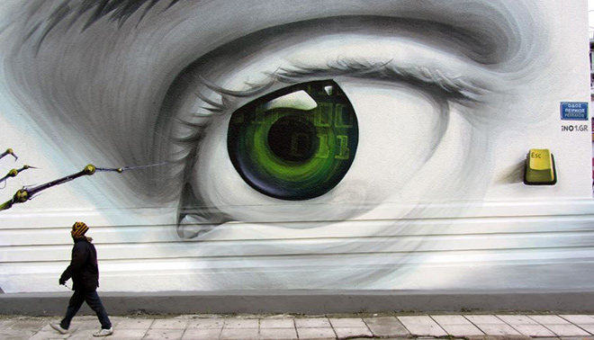
6. SICUREZZA
Nostalgia e futuro smarrito
Futuro
L’umore degli italiani
Sicurezza nei confronti della criminalità
Ordine pubblico

Slide 77
La sicurezza nei confronti della criminalità
Esprime una sensazione di sicurezza in relazione al tema della crescita della microcriminalità nel territorio di residenza
Valori %

Slide 78
La sicurezza criminalità: i temi
Nella Sua città la criminalità negli ultimi anni è cresciuta, diminuita, rimasta la stessa…
trend temporale: % di cresciuta
Non mi sento più al sicuro nelle strade del luogo in cui vivo. Lei è…
trend temporale: % di accordo
Valori %

Slide 79
La sicurezza criminalità: i temi
Quanta fiducia ha nella polizia e nelle forze dell'ordine?
trend temporale: % molta + abbastanza fiducia
trend temporale: % di accordo
Valori %

Slide 80
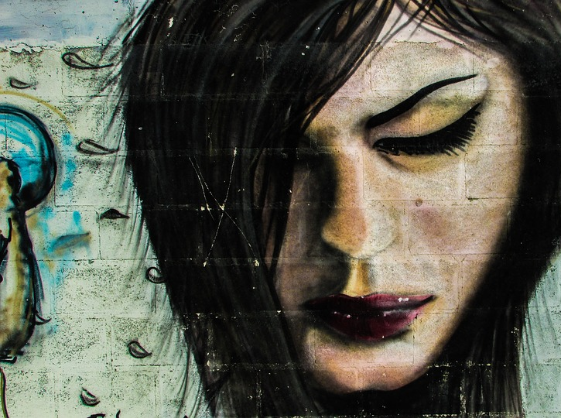
7. VITA DI GENERE
Nostalgia e futuro smarrito
Futuro
L’umore degli italiani
Violenza contro le donne

Slide 81
La violenza contro le donne: i temi
Quali sono a suo parere le cause principali della violenza contro le donne?
 | 2014 | 2015 | 2016 | 2017 | 2018 | 2019 | 2020 | 2021 | 2022 | uomini | donne
il degrado sociale | 49 | 55 | 58 | 56 | 56 | 53 | 55 | 56 | 56 | 61 | 52
l'abuso di sostanze/droghe o alcool | 43 | 45 | 43 | 43 | 46 | 48 | 46 | 41 | 48 | 48 | 48
i problemi dell'uomo conseguenti alla crescente emancipazione femminile | 32 | 34 | 37 | 39 | 32 | 35 | 30 | 33 | 35 | 31 | 39
essere geneticamente predisposti al comportamento violento | 26 | 33 | 32 | 29 | 29 | 31 | 34 | 26 | 32 | 31 | 32
l'essere stati vittima di atti di violenza | 18 | 23 | 22 | 21 | 19 | 23 | 22 | 20 | 22 | 18 | 27
i mezzi di informazione | 26 | 23 | 22 | 20 | 21 | 20 | 21 | 18 | 18 | 17 | 19
alcuni comportamenti della donna | 14 | 11 | 10 | 9 | 11 | 8 | 7 | 8 | 9 | 12 | 6
Valori % somma risposte

Slide 82
La violenza contro le donne: i temi
Secondo lei, ci possono essere delle circostanze che giustificano la violenza fisica del marito verso la moglie?
QUANDO L'UOMO È NERVOSO, PREOCCUPATO, HA PROBLEMI DI LAVORO
QUANDO LA DONNA HA UN ATTEGGIAMENTO AGGRESSIVO
QUANDO L'UOMO È MOLTO GELOSO E TEME DI ESSERE TRADITO O LASCIATO
QUANDO LA DONNA NON È UNA 'BRAVA MOGLIE' O UNA 'BRAVA MADRE’
NON CI SONO MAI CIRCOSTANZE CHE GIUSTIFICANO LA VIOLENZA
 | 2014 | 2015 | 2016 | 2017 | 2018 | 2019 | 2020 | 2021 | 2022
non ci sono mai circostanze che giustificano la violenza | 83 | 81 | 89 | 87 | 85 | 85 | 84 | 86 | 82
quando l'uomo è molto geloso e teme di essere tradito o lasciato | 5 | 5 | 3 | 5 | 4 | 4 | 5 | 4 | 7
quando l'uomo è nervoso, preoccupato, ha problemi di lavoro | 5 | 5 | 2 | 3 | 5 | 3 | 4 | 4 | 3
quando la donna ha un atteggiamento aggressivo | 4 | 5 | 3 | 3 | 4 | 4 | 4 | 3 | 4
quando la donna non è una ''brava moglie' o una ''brava madre'' | 3 | 4 | 3 | 2 | 2 | 2 | 3 | 3 | 4
Valori %

Slide 83
La violenza contro le donne: i temi
Per affrontare il problema della violenza contro le donne cosa bisognerebbe fare prioritariamente secondo lei?
 | 2014 | 2015 | 2016 | 2017 | 2018 | 2019 | 2020 | 2021 | 2022 | uomini | donne
insegnare ai giovani il rispetto reciproco | 52 | 56 | 62 | 59 | 58 | 61 | 58 | 58 | 58 | 60 | 57
pene più severe per i violenti | 58 | 62 | 60 | 56 | 58 | 56 | 58 | 54 | 53 | 47 | 58
un rafforzamento delle leggi già esistenti | 26 | 30 | 26 | 27 | 31 | 28 | 30 | 27 | 28 | 26 | 30
creazione di centri antiviolenza, telefono rosa ,case protette | 18 | 17 | 23 | 22 | 18 | 20 | 21 | 24 | 25 | 24 | 25
un aumento del controllo e della protezione di polizia | 22 | 25 | 23 | 22 | 23 | 21 | 22 | 22 | 23 | 22 | 24
campagne per sensibilizzare l'opinione pubblica su questo tema | 19 | 20 | 21 | 22 | 21 | 21 | 20 | 20 | 20 | 22 | 17
le donne devono imparare a difendersi da sole, a reagire | 14 | 14 | 15 | 15 | 14 | 15 | 11 | 12 | 13 | 12 | 15
un numero verde per le donne che cercano aiuto e consigli | 13 | 13 | 14 | 14 | 12 | 12 | 13 | 12 | 15 | 14 | 16
corsi di aggiornamento per funzionari di polizia sul tema violenza | 8 | 7 | 5 | 7 | 6 | 8 | 8 | 9 | 9 | 10 | 7
Valori % somma risposte

Slide 84

8. I GIOVANI
Nostalgia e futuro smarrito
Futuro
L’umore degli italiani
Fiducia nei giovani
Confronto generazionale

Slide 85
Fiducia nei giovani
Segnala la convinzione che i giovani abbiano energie e risorse pari alle generazioni che li hanno preceduti e siano quindi in grado di offrire un apporto significativo al presente.
Valori %

Slide 86
Fiducia nei giovani: i temi
I giovani di 30 anni fa erano migliori di quelli di oggi. Lei è…
trend temporale: % di accordo
I giovani d'oggi sono incapaci di fare sacrifici. Lei è…
trend temporale: % di accordo
Valori %

Slide 87
Fiducia nei giovani: i temi
Con la loro preparazione le nuove generazioni saranno in grado di migliorare il mondo in cui vivono. Lei è…
trend temporale: % di accordo
Negli ultimi anni l'impegno sociale dei giovani è sempre meno forte. Lei è…
trend temporale: % di accordo
Valori %

Slide 88
Fiducia nei giovani: i temi
La preparazione delle nuove generazioni è più scadente di quella delle generazioni precedenti. Lei è...
64%
36%
trend temporale
 | 2021 | 2022
Del tutto d’accordo | 23 | 25
D’accordo | 44 | 39
TOTALE ACCORDO | 67 | 64
In disaccordo | 25 | 29
Del tutto in disaccordo | 8 | 7
Valori %

Slide 89
Confronto generazionale
Individua nel passato il periodo migliore
Valori %

Slide 90
Confronto generazionale: i temi
La generazione che mi ha preceduto …..
(% di accordo)
Valori %

Slide 91
Confronto generazionale: i temi
Rispetto a quello che è il profilo socio-culturale dei suoi genitori si sente…
MOLTO SIMILE
MOLTO DIVERSO
SIMILE
DIVERSO
 | 2015 | 2016 | 2017 | 2018 | 2019 | 2020 | 2021 | 2022
MOLTO DIVERSO | 19 | 18 | 17 | 15 | 16 | 14 | 15 | 13
DIVERSO | 46 | 50 | 52 | 48 | 48 | 52 | 51 | 47
TOTALE DIVERSO | 65 | 68 | 69 | 63 | 64 | 66 | 66 | 60
SIMILE | 31 | 28 | 27 | 33 | 31 | 30 | 29 | 33
MOLTO SIMILE | 4 | 4 | 4 | 4 | 5 | 4 | 5 | 7
Valori %

Slide 92
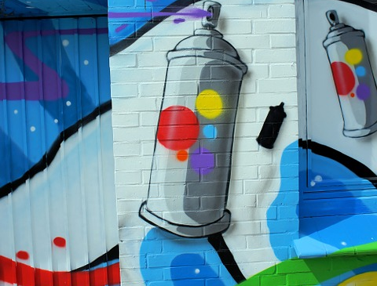
9. SCUOLA, CULTURA E FORMAZIONE
Nostalgia e futuro smarrito
Futuro
L’umore degli italiani
Scuola, formazione e cultura
Sperimentazione genetica
La scienza feconda
Innovazione tecnologica

Slide 93
Scuola, formazione e sapere: i temi
Studiare e avere una cultura è l'unico modo per contrastare il declino del Paese. Lei è…
89%
11%
trend temporale
 | 2014 | 2015 | 2016 | 2017 | 2020 | 2021 | 2022
DEL TUTTO D’ACCORDO | 32 | 40 | 44 | 44 | 46 | 47 | 43
D’ACCORDO | 51 | 46 | 45 | 47 | 42 | 43 | 46
TOTALE ACCORDO | 83 | 86 | 92 | 91 | 88 | 90 | 89
IN DISACCORDO | 14 | 13 | 7 | 7 | 10 | 8 | 9
DEL TUTTO IN DISACCORDO | 3 | 1 | 1 | 2 | 2 | 2 | 2
Valori %

Slide 94
Scuola, formazione e sapere: i temi
Solo chi ha studiato ha le competenze per svolgere bene il suo lavoro. Lei è…
DEL TUTTO IN DISACCORDO
DEL TUTTO D’ACCORDO
IN DISACCORDO
D’ACCORDO
trend temporale
 | 2014 | 2015 | 2016 | 2017 | 2020 | 2021 | 2022
DEL TUTTO D’ACCORDO | 10 | 14 | 13 | 15 | 11 | 18 | 13
D’ACCORDO | 37 | 39 | 39 | 46 | 38 | 41 | 43
TOTALE ACCORDO | 47 | 53 | 52 | 61 | 49 | 59 | 56
IN DISACCORDO | 42 | 40 | 41 | 34 | 40 | 34 | 34
DEL TUTTO IN DISACCORDO | 11 | 7 | 7 | 5 | 11 | 7 | 10
Valori %

Slide 95
Scuola, formazione e sapere: i temi
Oggi avere tanti titoli di studio è inutile, tanto non vengono riconosciuti. Lei è...
38%
62%
trend temporale
 | 2014 | 2015 | 2016 | 2017 | 2020 | 2022
DEL TUTTO D’ACCORDO | 13 | 12 | 14 | 11 | 9 | 5
D’ACCORDO | 47 | 42 | 36 | 34 | 30 | 33
TOTALE ACCORDO | 60 | 54 | 50 | 45 | 39 | 38
IN DISACCORDO | 32 | 36 | 42 | 46 | 48 | 46
DEL TUTTO IN DISACCORDO | 8 | 10 | 8 | 11 | 13 | 16

Slide 96
Scuola, formazione e sapere: i temi
Alcuni dicono che i licei, rispetto agli istituti tecnici…
trend temporale: % ACCORDO

Slide 97
Scuola, formazione e sapere: i temi
La politica investe troppo poche risorse nella scuola. Con questa affermazione lei è
83%
17%
trend temporale
 | 2021 | 2022
Del tutto d’accordo | 38 | 34
D’accordo | 48 | 49
TOTALE ACCORDO | 86 | 83
In disaccordo | 10 | 13
Del tutto in disaccordo | 4 | 4
Valori %

Slide 98
Scuola e formazione
Di tutti i problemi che il Paese ha di fronte quello della scuola e della formazione è il principale. Lei è...
63%
37%
trend temporale
 | 2021 | 2022
Del tutto d’accordo | 18 | 12
D’accordo | 54 | 51
TOTALE ACCORDO | 72 | 63
In disaccordo | 24 | 32
Del tutto in disaccordo | 4 | 5
Valori %

Slide 99
Scuola, formazione e sapere: i temi
Secondo lei, il sistema scolastico italiano...
Negli ultimi anni la scuola pubblica è...

Slide 100
Scuola, formazione e sapere: i temi
Per migliorare la qualità della Scuola, dell'Università e dei Centri di ricerca, varrebbe la pena che tutti gli Italiani facessero qualche sacrificio economico. Con questa affermazione Lei è...
59%
41%
Valori %

Slide 101
Scuola e formazione
La scuola deve essere severa e selettiva e valorizzare chi merita. Lei è..
70%
30%
trend temporale
 | 2021 | 2022
Del tutto d’accordo | 27 | 23
D’accordo | 48 | 47
TOTALE ACCORDO | 75 | 70
In disaccordo | 20 | 24
Del tutto in disaccordo | 5 | 6
Valori %

Slide 102
Scuola e formazione
L'attuale classe insegnante non è abbastanza competente per preparare le nuove generazioni. Lei è..
67%
33%
trend temporale
 | 2021 | 2022
Del tutto d’accordo | 23 | 21
D’accordo | 44 | 46
TOTALE ACCORDO | 67 | 67
In disaccordo | 26 | 26
Del tutto in disaccordo | 7 | 7
Valori %

Slide 103
Scuola e formazione
Oggi i genitori intervengono troppo nel rapporto tra gli insegnanti e i loro figli. Con questa affermazione lei è…
87%
13%
trend temporale
 | 2021 | 2022
Del tutto d’accordo | 41 | 45
D’accordo | 43 | 42
TOTALE ACCORDO | 84 | 87
In disaccordo | 13 | 10
Del tutto in disaccordo | 3 | 3
Valori %

Slide 104
Sperimentazione genetica
Segnala l’apertura nei confronti della sperimentazione genetica nella convinzione che, pur essendo fonte di grandi problemi etico-morali, garantisce comunque un miglioramento delle condizioni generali di vita dell’uomo.
Valori %

Slide 105
Sperimentazione genetica: i temi
Le sperimentazioni genetiche ed embrionali comportano per l'umanità più rischi che vantaggi. Lei è…
trend temporale: % di accordo
La sperimentazione genetica comporta grandi problemi etici e morali. Lei è…
trend temporale: % di accordo
Valori %

Slide 106
Scienza feconda
Segnala un forte sostegno al progresso scientifico che si esprime in un bilancio positivo dei suoi costi/benefici
Valori %

Slide 107
Scienza feconda: i temi
I problemi creati dalla scienza e dalla tecnologia sono superiori ai benefici. Lei è…
trend temporale: % di accordo
Le scoperte scientifiche e tecnologiche rendono la vita della gente sempre più facile. Lei è…
trend temporale: % di accordo
Valori %

Slide 108
Innovazione tecnologica
In generale, cosa ha portato l'innovazione tecnologica alla società di oggi?
trend temporale
 | 2021 | 2022
Conseguenze in prevalenza positive | 50 | 47
Conseguenze positive e negative in egual misura | 39 | 38
Conseguenze in prevalenza negative | 11 | 15
Valori %

Slide 109
Innovazione tecnologica
E, in particolare, ritiene che gli italiani siano preparati ad affrontare le conseguenze dello sviluppo tecnologico?
47%
53%
trend temporale
 | 2021 | 2022
molto | 4 | 4
abbastanza | 43 | 43
MOLTO + ABBASTANZA | 47 | 47
poco | 46 | 46
per niente | 7 | 7
Valori %

Slide 110
Innovazione tecnologica
Quale sarà, secondo Lei, l'impatto della tecnologia sul futuro della società ?
80%
20%
trend temporale
 | 2021 | 2022
Sicuramente positivo | 18 | 22
Più positivo che negativo | 60 | 58
TOTALE POSITIVO | 78 | 80
Più negativo che positivo | 19 | 17
Sicuramente negativo | 3 | 3
Valori %

Slide 111
Innovazione tecnologica
Parliamo dei social network. Lei ritiene che i contenuti e i commenti diffusi attraverso i social network hanno molta, abbastanza, poca o nessuna influenza sull'opinione pubblica?
81%
19%
trend temporale
 | 2021 | 2022
Del tutto soddisfatto | 29 | 24
Soddisfatto | 55 | 57
TOTALE SODDISFATTO | 84 | 81
Insoddisfatto | 13 | 16
Del tutto insoddisfatto | 3 | 3
Valori %

Slide 112
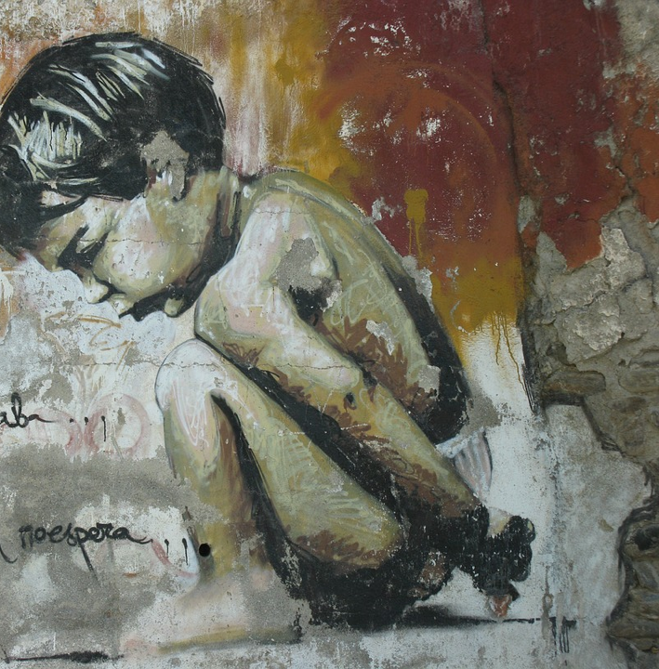
10. FAMIGLIA
Nostalgia e futuro smarrito
Futuro
L’umore degli italiani
Preoccupazione e ansie figli
Paura di fare figli

Slide 113
Famiglia: preoccupazioni e ansie figli
Quali sono, secondo lei, i pericoli o i disagi a cui possono andare incontro i figli che spaventano maggiormente i genitori:
 | 2015 | 2016 | 2017 | 2018 | 2019 | 2020 | 2021 | 2022
Droga | 72 | 71 | 68 | 75 | 69 | 69 | 66 | 67
Bullismo | 33 | 31 | 34 | 42 | 36 | 43 | 35 | 41
Alcool | 37 | 34 | 31 | 37 | 36 | 34 | 35 | 38
Brutte compagnie | 31 | 34 | 30 | 32 | 28 | 30 | 26 | 29
Mancanza lavoro | 40 | 42 | 43 | 33 | 34 | 33 | 32 | 28
Pedofilia | 38 | 33 | 27 | 32 | 25 | 33 | 30 | 27
Incidenti | 28 | 31 | 29 | 25 | 23 | 24 | 23 | 25
Malattie | 24 | 30 | 27 | 23 | 21 | 20 | 21 | 24
Cyberbullismo | 11 | 13 | 19 | 20 | 19 | 22 | 22 | 22
Stress/depressione | 11 | 16 | 15 | 11 | 18 | 14 | 19 | 20
Mancanza motivazioni | 14 | 18 | 20 | 15 | 17 | 13 | 17 | 16
Fumo | 16 | 11 | 10 | 13 | 14 | 10 | 14 | 14
Difficoltà economiche | 21 | 22 | 27 | 16 | 15 | 17 | 20 | 13
Dipendenza (da video, computer,internet,gioco..) | 10 | 13 | 10 | 12 | 13 | 12 | 16 | 12
Abbandono degli studi | 9 | 10 | 8 | 7 | 7 | 10 | 10 | 11
Disadattamento | 7 | 8 | 9 | 7 | 9 | 10 | 11 | 10
Solitudine | 7 | 11 | 9 | 8 | 11 | 9 | 10 | 10
Che abbraccino ideologie estremiste (religiose/politiche) | 11 | 10 | 8 | 7 | 6 | 6 | 7 | 7
Difficoltà scolastiche | 4 | 3 | 3 | 4 | 5 | 3 | 3 | 6
Violenze domestiche (partner) | 4 | 4 | 4 | 4 | 5 | 5 | 5 | 4
Perdita di status sociale | 2 | 4 | 3 | 3 | 2 | 4 | 5 | 1
Droga
Bullismo
Alcool
Brutte compagnie
Mancanza lavoro
Pedofilia
Incidenti
Malattie
Cyberbullismo
Stress/depressione
Mancanza motivazioni
Fumo
Difficoltà economiche
Dipendenza
Abbandono degli studi
Disadattamento
Solitudine
Ideologie estremiste
Difficoltà scolastiche
Violenze domestiche (partner)
Perdita di status sociale
Valori %

Slide 114
Famiglia: la paura di fare figli
Indichi quanto è d'accordo con le seguenti affermazioni.
% del tutto d’accordo | 2015 | 2016 | 2017 | 2018 | 2019 | 2020 | 2021 | 2022
AVERE UN FIGLIO DÀ SENSO ALL'ESISTENZA | 39 | 45 | 41 | 42 | 41 | 39 | 39 | 33
SI PUÒ ESSERE FELICI SENZA AVERE FIGLI | 19 | 16 | 15 | 21 | 22 | 21 | 26 | 22
LA RELAZIONE DI COPPIA MI DÀ SICUREZZA | 23 | 26 | 22 | 23 | 20 | 23 | 22 | 20
NON È INDISPENSABILE FORMARE UNA FAMIGLIA | 12 | 8 | 9 | 13 | 17 | 15 | 18 | 16
PRIMA VIENE LA SODDISFAZIONE DEL SINGOLO, POI QUELLA DI COPPIA | 9 | 9 | 7 | 11 | 12 | 13 | 12 | 13
L'UMANITÀ È INCAPACE DI AMARE PER SEMPRE | 16 | 12 | 11 | 14 | 13 | 10 | 10 | 13
PRIMA VIENE IL LAVORO, POI LA FAMIGLIA | 6 | 4 | 3 | 4 | 5 | 6 | 4 | 4
Valori %

Slide 115
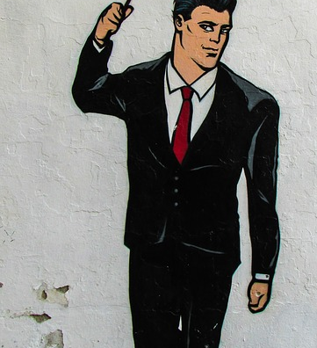
11. LAVORO
Nostalgia e futuro smarrito
Futuro
L’umore degli italiani
Il lavoro
Ceto e futuro
Dipendenti pubblici e privati
Propensione al rischio
Il modello imprenditoriale
Territorialità e dimensione locale
Mobilità lavorativa

Slide 116
Il lavoro
Per quanto riguarda il suo attuale lavoro lei direbbe di essere…
65%
35%
trend temporale
 | 2021 | 2022
Del tutto soddisfatto | 6 | 6
Soddisfatto | 56 | 59
TOTALE SODDISFATTO | 62 | 65
Insoddisfatto | 29 | 27
Del tutto insoddisfatto | 9 | 8
Valori %

Slide 117
Il lavoro
Considerati la quantità di ore che abitualmente lavora, le responsabilità che le vengono attribuite e il livello della sua professionalità, direbbe che il suo attuale stipendio è ...
Potendo scegliere dal suo lavoro vorrebbe…
Valori %

Slide 118
Il lavoro
Vorrei avere la possibilità di cambiare spesso lavoro. Lei è...
trend temporale: % di accordo
Valori %

Slide 119
Il lavoro
Nel suo lavoro, le dotazioni e le competenze tecnologiche ricoprono un ruolo:
73%
27%
trend temporale
 | 2021 | 2022
Molto importante | 24 | 27
Abbastanza importante | 47 | 46
TOTALE IMPORTANTE | 71 | 73
Abbastanza marginale | 20 | 21
Molto marginale | 9 | 6
Valori %

Slide 120
La paura di perdere il lavoro
Lei ha molta, poca o nessuna paura che lei o qualcuno della sua famiglia possa perdere il posto di lavoro?
% di “molta + abbastanza paura” – medie annuali (dato rilevato a cadenza quadrimestrale)
Dato tratto da Indice fragilità economica SWG
Valori %

Slide 121
Dipendenti pubblici e privati
I lavoratori dipendenti del settore pubblico sono privilegiati rispetto ai lavoratori dipendenti del settore privato. Lei è..
74%
26%
trend temporale: % di accordo
Valori %

Slide 122
Il futuro e lo status sociale
Quando pensa al suo futuro, la preoccupa soprattutto
 | 2011 | 2012 | 2013 | 2014 | 2015 | 2016 | 2017 | 2018 | 2019 | 2020 | 2021 | 2022
NON AVERE UNA PENSIONE ADEGUATA | 33 | 33 | 36 | 34 | 32 | 34 | 39 | 37 | 38 | 37 | 39 | 33
NON AVERE UNA CONTINUITÀ DI LAVORO/REDDITO | 26 | 24 | 26 | 26 | 25 | 30 | 22 | 25 | 25 | 25 | 23 | 22
NON POTER MANTENERE L'ATTUALE TENORE DI VITA | 23 | 27 | 22 | 21 | 15 | 15 | 13 | 15 | 14 | 15 | 19 | 22
PERDERE IL POSTO DI LAVORO | 14 | 13 | 13 | 14 | 18 | 14 | 19 | 16 | 14 | 17 | 10 | 15
NON TENERE IL PASSO CON LA SUA PROFESSIONE | 5 | 3 | 3 | 5 | 10 | 7 | 7 | 7 | 9 | 6 | 9 | 8
Se dovesse definire la sua situazione socio economica direbbe di appartenere al ceto..
medio-alto
trend temporale
medio-basso
medio
Valori %

Slide 123
Il ceto sociale di appartenenza
In base al suo reddito e alla sue condizioni di vita di quale ceto sociale lei ritiene di far parte?
Valori %

Slide 124
Lavoro autonomo e dipendente
Oggi solo il lavoro pubblico è sicuro. Lei è...
59%
41%
trend temporale
 | 2021 | 2022
DEL TUTTO D’ACCORDO | 17 | 16
D’ACCORDO | 45 | 43
TOTALE ACCORDO | 62 | 59
IN DISACCORDO | 32 | 35
DEL TUTTO IN DISACCORDO | 6 | 6
Valori %

Slide 125
Propensione al rischio
L'Italiano è più propenso a rischiare di quanto non lo siano i cittadini degli altri paesi europei. Lei è:
26%
74%
trend temporale
 | 2014 | 2015 | 2016 | 2017 | 2018 | 2019 | 2020 | 2021 | 2022
DEL TUTTO D’ACCORDO | 6 | 5 | 5 | 5 | 5 | 4 | 4 | 4 | 5
D’ACCORDO | 29 | 29 | 28 | 29 | 30 | 24 | 29 | 23 | 21
TOTALE ACCORDO | 35 | 34 | 33 | 34 | 35 | 28 | 33 | 27 | 26
IN DISACCORDO | 49 | 55 | 55 | 51 | 52 | 53 | 55 | 54 | 53
DEL TUTTO IN DISACCORDO | 16 | 11 | 12 | 15 | 13 | 19 | 12 | 19 | 21
Valori %

Slide 126
Modello imprenditoriale
Individua nell’impresa un modello economico vincente
Valori %

Slide 127
Modello imprenditoriale: i temi
Il modello imprenditoriale privato rappresenta l'unico modello per produrre ricchezza per tutti. Lei è…
trend temporale: % di accordo
Il modello imprenditoriale privato rappresenta l'unico modello in grado di premiare il merito delle persone. Lei è…
trend temporale: % di accordo
Valori %

Slide 128
Modello imprenditoriale: i temi
Il modello imprenditoriale privato rappresenta l'unico modello in grado di garantire equità. Lei è…
trend temporale: % di accordo
Valori %

Slide 129
Territorialità e dimensione locale
Sottolinea la propensione degli italiani alla valorizzazione delle risorse presenti nel territorio
Valori %

Slide 130
Territorialità: i temi
trend temporale % di accordo
Secondo lei chi può garantire maggior impulso alla ripresa dell'Italia?
le amministrazioni locali
Lo Stato centrale
trend temporale
 | 2014 | 2015 | 2016 | 2017 | 2018 | 2019 | 2020 | 2021 | 2022
LO STATO CENTRALE | 50 | 48 | 51 | 51 | 55 | 53 | 54 | 60 | 56
LE AMMINISTRAZIONI REGIONALI | 31 | 30 | 27 | 28 | 27 | 29 | 29 | 25 | 28
LE AMMINISTRAZIONI LOCALI | 19 | 22 | 22 | 21 | 18 | 18 | 17 | 15 | 16
le amministrazioni regionali
Valori %

Slide 131
Mobilità lavorativa
trend temporale: % di accordo
Per fare il lavoro che mi piace sono disposto a rinunciare …
 | 2015 | 2016 | 2017 | 2018 | 2020 | 2021 | 2022
A VIVERE NELLA MIA CITTÀ | 53 | 45 | 49 | 49 | 47 | 46 | 43
ALLA CARRIERA | 24 | 27 | 26 | 27 | 26 | 24 | 29
A UN LAVORO SICURO | 12 | 14 | 12 | 12 | 16 | 16 | 16
A UNA PARTE DI STIPENDIO | 11 | 14 | 13 | 12 | 11 | 14 | 12
Valori %

Slide 132
Mobilità lavorativa
Per quanto concerne il suo futuro, sarebbe contento di rimanere nella sua zona, oppure preferirebbe spostarsi altrove?
vorrei sicuramente spostarmi altrove
sarei disposto a spostarmi altrove, se fosse utile per
il mio futuro
 | 18-24 anni | 25-34 anni | 35-44 anni | 45-54 anni | 55-64 anni | Più di 64 anni
disposto se fosse utile.. | 54 | 37 | 38 | 39 | 38 | 19
..disposto se necessario | 26 | 36 | 36 | 27 | 30 | 33
non sarei disposto | 1 | 16 | 13 | 17 | 22 | 38
vorrei sicuramente.. | 19 | 11 | 13 | 17 | 10 | 10
non sarei assolutamente disposto a spostarmi altrove
sarei disposto a spostarmi altrove solo se fosse assolutamente necessario
Valori %

Slide 133
Mobilità lavorativa
Pensando al senso che ha per lei il lavoro, quale delle seguenti definizioni rappresenta meglio la sua idea? Lavorare è..
trend temporale
 | 2015 | 2016 | 2017 | 2018 | 2019 | 2020 | 2021 | 2022
un' occasione di realizzazione personale | 51 | 54 | 59 | 53 | 50 | 53 | 53 | 48
un modo per portare a casa uno stipendio | 38 | 42 | 41 | 40 | 40 | 41 | 42 | 45
un'occasione per alzare lo standard economico di vita | 30 | 32 | 33 | 28 | 29 | 32 | 31 | 33
una necessità che limita la vita personale | 16 | 15 | 15 | 14 | 19 | 14 | 16 | 15
un modo per fare del bene agli altri | 9 | 7 | 9 | 9 | 9 | 10 | 9 | 9
un'occasione per allargare la propria cerchia di conoscenze | 8 | 7 | 8 | 10 | 10 | 8 | 7 | 7
un modo per diventare una persona che conta | 7 | 7 | 7 | 6 | 6 | 8 | 7 | 6
Valori %

Slide 134
Mobilità lavorativa
Se potesse scegliere il suo lavoro, dove preferirebbe lavorare?
trend temporale
 | 2015 | 2016 | 2017 | 2018 | 2019 | 2020 | 2021 | 2022
Nel settore pubblico | 21 | 24 | 24 | 27 | 28 | 30 | 25 | 27
Avviare una sua attività imprenditoriale (azienda, negozio, etc.) | 23 | 25 | 19 | 19 | 19 | 20 | 14 | 15
Libero professionista | 19 | 18 | 18 | 20 | 17 | 16 | 15 | 13
Dipendente di una grande impresa italiana | 12 | 9 | 10 | 12 | 12 | 10 | 12 | 10
Dipendente di una piccola/media impresa italiana | 7 | 8 | 7 | 7 | 7 | 8 | 7 | 8
Dipendente di una multinazionale | 10 | 9 | 8 | 9 | 10 | 9 | 6 | 6
Nel terzo settore (es. cooperative sociali, enti no profit, etc.) | 7 | 5 | 4 | 5 | 5 | 5 | 4 | 5
Dipendente di una cooperativa | 1 | 2 | 0 | 1 | 2 | 2 | 1 | 1
Valori %

Slide 135

12. ECONOMIA
Nostalgia e futuro smarrito
Futuro
L’umore degli italiani
Sicurezza economica
Consumi e prospettive economiche
Economia del dono

Slide 136
La sicurezza economica
Registra il giudizio sulla propria situazione economica e sulle possibilità di miglioramento.
Valori %

Slide 137
La sicurezza economica: i temi
Lei definirebbe la situazione finanziaria Sua e della Sua famiglia...
trend temporale: % di soddisfacente
Valori %

Slide 138
La sicurezza economica: i temi
Lei ritiene che la Sua situazione economica complessiva negli ultimi 10 anni sia:
MIGLIORATA
RIMASTA LA STESSA
PEGGIORATA
trend temporale
Valori %

Slide 139
La sicurezza economica: i temi
Il Suo reddito Le consente di vivere...
Valori %

Slide 140
Consumi e prospettive economiche
Lei ritiene che in futuro la Sua situazione economica sia destinata a...
16%
46%
trend temporale

Slide 141
Economia del dono
Secondo lei, quanto è importante per l'economia di una comunità lo sviluppo delle seguenti pratiche?
trend temporale: molto + abbastanza

Slide 142
Economia del dono
Quanto spesso nel suo quotidiano le capita di regalare o condividere con altre persone (esclusi i famigliari) beni acquistati o auto-prodotti?
62%
38%
Secondo Lei, queste pratiche di condivisione e mutualismo organizzato si sono sviluppate solo per sopperire alla difficoltà della crisi e quindi hanno un'utilità temporanea, oppure indicano una nuova alternativa al modello capitalistico e ad una economia basata solo sul profitto?
Valori %

Slide 143
Economia circolare
Il modello economico alla base del concetto di economia circolare, secondo lei, è applicabile…
Valori %

Slide 144

13. LO STATO ITALIA
Nostalgia e futuro smarrito
Futuro
L’umore degli italiani
Patria e unità nazionale
La spinta federalista
Orgoglio italiano

Slide 145
Patria e unità nazionale
Mette in evidenza l’attualità del ‘valore di patria’ e l’idea di irriducibilità dell’unità nazionale
Valori %

Slide 146
Patria e unità nazionale: i temi e unità
Patria è un valore attuale in cui possiamo identificarci. Lei è…
trend temporale: % di accordo
Secondo lei l’unità nazionale è…
 | 1997 | 1998 | 1999 | 2000 | 2002 | 2003 | 2004 | 2005 | 2007 | 2009 | 2010 | 2011 | 2012 | 2013 | 2014 | 2015 | 2016 | 2017 | 2018 | 2019 | 2020 | 2021 | 2022
UN BENE IRRINUNCIABILE | 48 | 46 | 43 | 45 | 52 | 54 | 52 | 55 | 56 | 48 | 51 | 50 | 44 | 42 | 36 | 44 | 48 | 43 | 46 | 46 | 47 | 46 | 43
LA PREMESSA DEL BENESSERE ECONOMICO | 15 | 18 | 18 | 17 | 14 | 13 | 14 | 15 | 12 | 26 | 21 | 19 | 21 | 24 | 27 | 23 | 23 | 25 | 24 | 27 | 26 | 22 | 28
UNA REALTÀ STORICA CHE SI PUÒ ANCHE MODIFICARE | 25 | 25 | 27 | 28 | 27 | 26 | 27 | 23 | 24 | 21 | 23 | 23 | 26 | 24 | 29 | 28 | 23 | 27 | 26 | 24 | 23 | 27 | 25
LA GIUSTIFICAZIONE DI UN SISTEMA BASATO SULL'ASSISTENZIALISMO | 12 | 11 | 12 | 10 | 7 | 7 | 7 | 7 | 8 | 5 | 5 | 8 | 9 | 10 | 8 | 5 | 6 | 5 | 4 | 3 | 4 | 5 | 4
Valori %

Slide 147
Secessione vs spinta federalista: i temi
Il federalismo fiscale prevede che la gran parte della ricchezza rimanga nella regione che la produce. Verso il federalismo fiscale lei è…
trend temporale: % di accordo
Valori %

Slide 148
Orgoglio italiano
Secondo lei l'Italia, all'interno dei 27 Paesi della Comunità Europea, è un membro..
trend temporale: % molto + abbastanza importante
Lei si sente…
Valori %

Slide 149
Patria e unità nazionale: i temi
In Italia tutte le idee di riforma sono destinate a cadere nel vuoto. Lei è...
54%
46%

Slide 150
Secessione vs spinta federalista: i temi
Al fine di migliorare il rapporto tra Stato e cittadini Lei...(secessione fino al 2007)
 | 1997 | 1998 | 1999 | 2000 | 2002 | 2003 | 2004 | 2005 | 2007 | 2009 | 2010 | 2011 | 2012 | 2013 | 2014 | 2015 | 2016 | 2017 | 2018 | 2020 | 2022
DAREBBE PIÙ POTERI E AUTONOMIA ALLE REGIONI | 50 | 43 | 41 | 44 | 46 | 37 | 38 | 34 | 37 | 28 | 33 | 29 | 22 | 17 | 21 | 16 | 20 | 21 | 23 | 27 | 21
DAREBBE PIÙ POTERI E AUTONOMIA AI COMUNI | 21 | 22 | 25 | 20 | 18 | 20 | 20 | 19 | 18 | 31 | 29 | 35 | 34 | 35 | 31 | 32 | 28 | 29 | 31 | 25 | 23
LASCEREBBE LE COSE COME SONO RIFORMANDO LA BUROCRAZIA STATALE | 20 | 21 | 23 | 23 | 27 | 36 | 33 | 36 | 35 | 32 | 33 | 27 | 31 | 34 | 35 | 39 | 38 | 38 | 38 | 39 | 47
CREEREBBE UN NUOVO STATO CON REPUBBLICHE AUTONOME (DEL NORD, DEL CENTRO, DEL SUD) | 9 | 14 | 11 | 13 | 9 | 7 | 9 | 11 | 10 | 9 | 5 | 9 | 13 | 14 | 13 | 13 | 14 | 12 | 8 | 9 | 9
Valori %

Slide 151
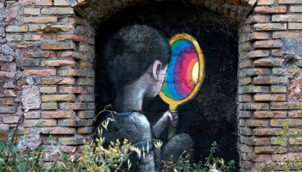
14. MONDIALISMO
Nostalgia e futuro smarrito
Futuro
L’umore degli italiani
Europeismo
Globalizzazione

Slide 152
Europeismo
Come Lei sa l'Italia appartiene da tempo all'Unione Europea. Complessivamente Lei pensa che il nostro Paese abbia tratto più vantaggi o svantaggi dalla partecipazione all’Unione Europea?
trend temporale
Valori %

Slide 153
Europeismo
Le saranno di seguito elencate quattro concezioni secondo cui l'Europa potrebbe essere organizzata in futuro.
Lei quale preferisce ?
 | 2022 | 2021
I paesi europei collaborano regolarmente insieme su alcune questioni, trasferendo una parte della propria sovranità alle istituzioni europee | 31 | 31
Ciascun paese mantiene la propria sovranità, nell'unione si applica solamente il mercato unico europeo e la libera circolazione delle merci | 31 | 30
Si istituiscono gli Stati Uniti d’Europa con un unico governo, un'unica politica economica e fiscale e la moneta comune | 25 | 24
Ciascun paese mantiene la propria sovranità, senza organismi sovranazionali come l’Unione Europea | 13 | 15
Tendenza all’integrazione | 56 | 55
Tendenza al sovranismo | 44 | 45

Slide 154
Globalizzazione: i temi
Le vere potenze mondiali di oggi non sono più i grandi stati ma le grandi aziende multinazionali. Con questa affermazione Lei è:
77%
23%
trend temporale: % di accordo

Slide 155
Globalizzazione: i temi
Il processo di globalizzazione è ormai arrivato ad un punto tale che non si può più tornare indietro. Con questa affermazione Lei è:
62%
38%
trend temporale: % di accordo

Slide 156
Globalizzazione: i temi
trend temporale: % di accordo
Nr
Valori %

Slide 157
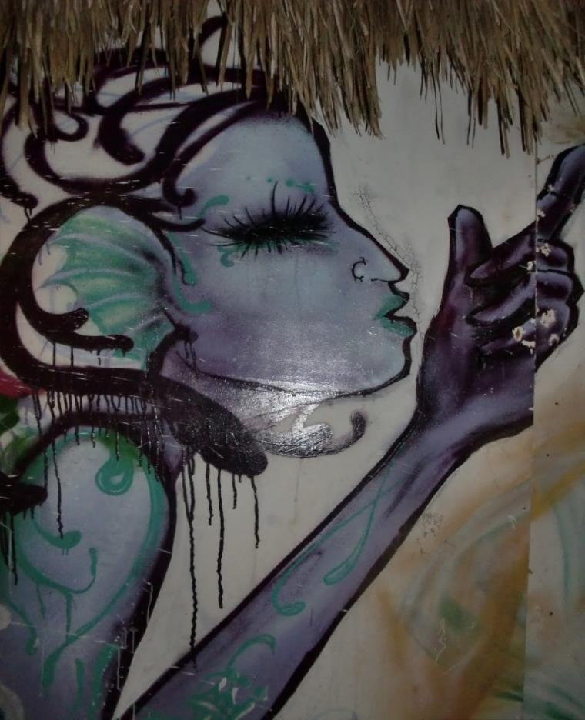
15. SUD
Nostalgia e futuro smarrito
Futuro
L’umore degli italiani
Nord vs sud

Slide 158
Nord vs Sud
Si basa sulla premessa del crescente valore propulsivo delle Regioni del Nord
Valori %

Slide 159
Nord vs Sud: i temi
trend temporale: % di accordo
Valori %

Slide 160
Nord vs Sud: i temi
Alcuni ritengono che bisogna investire molte risorse per favorire lo sviluppo del Meridione perché da una riduzione del divario ne beneficerà l'intera economia italiana, anche quella al Nord. Lei con questa affermazione è…?
65%
35%
trend temporale: % di accordo

Slide 161
Nord vs Sud: i temi
Per lei è importante che il Sud Italia in prospettiva si integri meglio con il centro-nord?
84%
16%
trend temporale: % di accordo

Slide 162
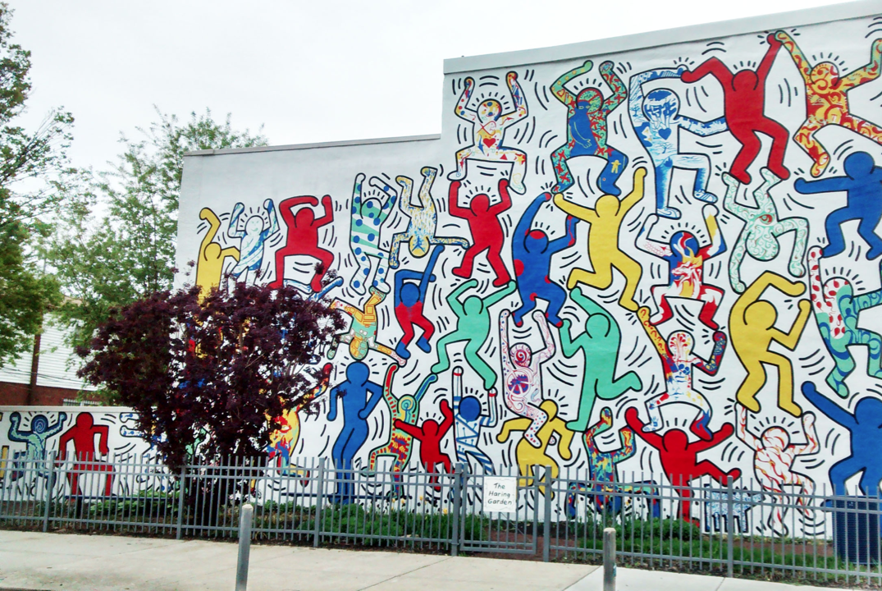
16. LA POLITICA
Nostalgia e futuro smarrito
Futuro
L’umore degli italiani
Il sistema dei partiti
Il sindacato
Politicizzazione e fiducia nel peso del cittadino
Radicalizzazione

Slide 163
Sfiducia nel sistema dei partiti
Riassume un vissuto di sfiducia sul ruolo e sul futuro dei partiti
Valori %

Slide 164
Sfiducia nel sistema dei partiti: i temi
Nel bene e nel male i partiti svolgono una funzione importantissima per il Paese. Lei è…
trend temporale: % di accordo
Il ruolo dei partiti è destinato sempre più a diminuire. Lei è…
trend temporale: % di accordo
Valori %

Slide 165
Sfiducia nel sistema dei partiti: i temi
È meglio affidare a dei tecnici la gestione della cosa pubblica. Lei è…
trend temporale: % di accordo
Valori %

Slide 166
Sindacato: i temi
Al giorno d'oggi è ancora utile la funzione svolta dal sindacato. Lei è…
trend temporale: % di accordo
Quanta fiducia ha nei sindacati?
trend temporale: % di molta + abbastanza fiducia
Valori %

Slide 167
Politicizzazione
Quando i Suoi amici e conoscenti si mettono a discutere di politica Lei…
È DISGUSTATO
NON ASCOLTA PERCHÉ NON LE INTERESSA
SI APPASSIONA E PARTECIPA ALLA DISCUSSIONE
ASCOLTA MA NON PARTECIPA
PARTECIPA MA SENZA PASSIONE
 | 2007 | 2009 | 2010 | 2011 | 2012 | 2013 | 2014 | 2015 | 2016 | 2017 | 2018 | 2019 | 2020 | 2021 | 2022
SI APPASSIONA E PARTECIPA ALLA DISCUSSIONE | 49 | 47 | 40 | 43 | 36 | 39 | 35 | 37 | 37 | 44 | 50 | 48 | 41 | 41 | 39
PARTECIPA MA SENZA PASSIONE | 30 | 29 | 31 | 28 | 32 | 30 | 30 | 26 | 31 | 33 | 27 | 29 | 28 | 32 | 32
ASCOLTA MA NON PARTECIPA | 15 | 16 | 19 | 19 | 18 | 19 | 19 | 22 | 21 | 15 | 15 | 17 | 22 | 18 | 19
NON ASCOLTA PERCHÉ NON LE INTERESSA | 4 | 5 | 5 | 6 | 6 | 5 | 9 | 8 | 6 | 4 | 4 | 4 | 5 | 5 | 6
È DISGUSTATO | 2 | 3 | 5 | 4 | 8 | 7 | 7 | 7 | 5 | 4 | 4 | 2 | 4 | 4 | 4
Valori %

Slide 168
Radicalizzazione
Raccoglie le valutazioni sulla negatività di scendere a compromessi e mediazioni da parte di chi governa
Valori %

Slide 169
Radicalizzazione: i temi
Chiunque governi deve fare le sue scelte senza badare a chi sta all'opposizione. Lei è…
trend temporale: % di accordo
Con la mediazione non si risolvono i problemi. Lei è…
trend temporale: % di accordo
Valori %

Slide 170
Radicalizzazione: i temi
Quasi sempre la ricerca di un compromesso fa marcire le situazioni. Lei è…
trend temporale: % di accordo
Valori %

Slide 171

17. POPULISMO
Nostalgia e futuro smarrito
Futuro
L’umore degli italiani
Definizione e azioni

Slide 172
Populismo
Presenza e validità del populismo
Valori %

Slide 173
Populismo: i temi
Nell'ambito della politica, lei apprezza di più:
Lei come definirebbe il Populismo in politica?
 | 2015 | 2016 | 2017 | 2018 | 2019 | 2020 | 2021 | 2022
promettere quello che vuole il popolo, anche se irrealizzabile | 54 | 56 | 54 | 43 | 47 | 46 | 33 | 48
vicinanza al popolo e ai suoi valori | 26 | 26 | 31 | 43 | 36 | 36 | 48 | 31
non sa | 20 | 18 | 15 | 14 | 17 | 18 | 19 | 21
Valori %

Slide 174
Populismo: i temi
Quanto definirebbe populiste le seguenti forze politiche:
trend temporale: % molto + abbastanza
 | 2015 | 2016 | 2017 | 2018 | 2019 | 2020 | 2021 | 2022
Lega Nord | 57 | 62 | 64 | 66 | 66 | 58 | 59 | 59
M5S | 56 | 58 | 61 | 68 | 54 | 51 | 52 | 56
Fratelli d’Italia | / | / | / | / | / | 48 | / | 51
Forza Italia | 52 | 53 | 54 | 41 | 39 | 42 | 46 | 46
Partito Democratico | 43 | 46 | 43 | 26 | 24 | 29 | 30 | 32
Azione/ Italia Viva | / | / | / | / | / | 32 | / | 31
Per definire la collocazione politica delle persone, secondo lei, i concetti sinistra, centrosinistra, centro, centrodestra e destra sono…
Valori %

Slide 175
Populismo: i temi
Lei pensa che il populismo in Italia stia facendo

Slide 176
Populismo: i temi
Con quanti sostengono che «Le élite sono avversari della gente» Lei è...
66%
34%
trend temporale: % di accordo

Slide 177
Prima gli italiani
Secondo lei l'Italia ha bisogno di…
PIÙ MODERAZIONE ED EQUILIBRIO POLITICO
PIÙ GIUSTIZIA SOCIALE
PENSARE PRIMA AGLI ITALIANI
trend temporale
Valori %

Slide 178
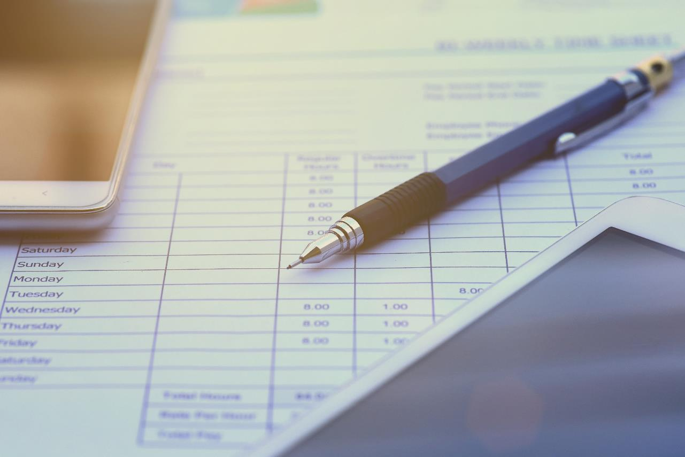
18. TASSE
Nostalgia e futuro smarrito
Futuro
L’umore degli italiani
Opinioni ed azioni

Slide 179
Tasse: i temi
La diminuzione delle tasse è possibile solo in cambio della riduzione di servizi sociali, pensioni, sanità ecc. Lei è...
26%
74%
È meglio pagare poche tasse e avere più denaro a disposizione anche se ciò comporta una sensibile diminuzione dei servizi e delle garanzie sociali. Lei è...
32%
68%
Valori %

Slide 180
Tasse: i temi
Solo la riduzione delle tasse porterà ad un vero sviluppo economico. Lei è...
59%
41%
Per come è strutturato l'attuale sistema fiscale è giusto che i cittadini si sentano autorizzati ad evadere le tasse.
Con questa affermazione, lei è...
29%
71%
Valori %

Slide 181
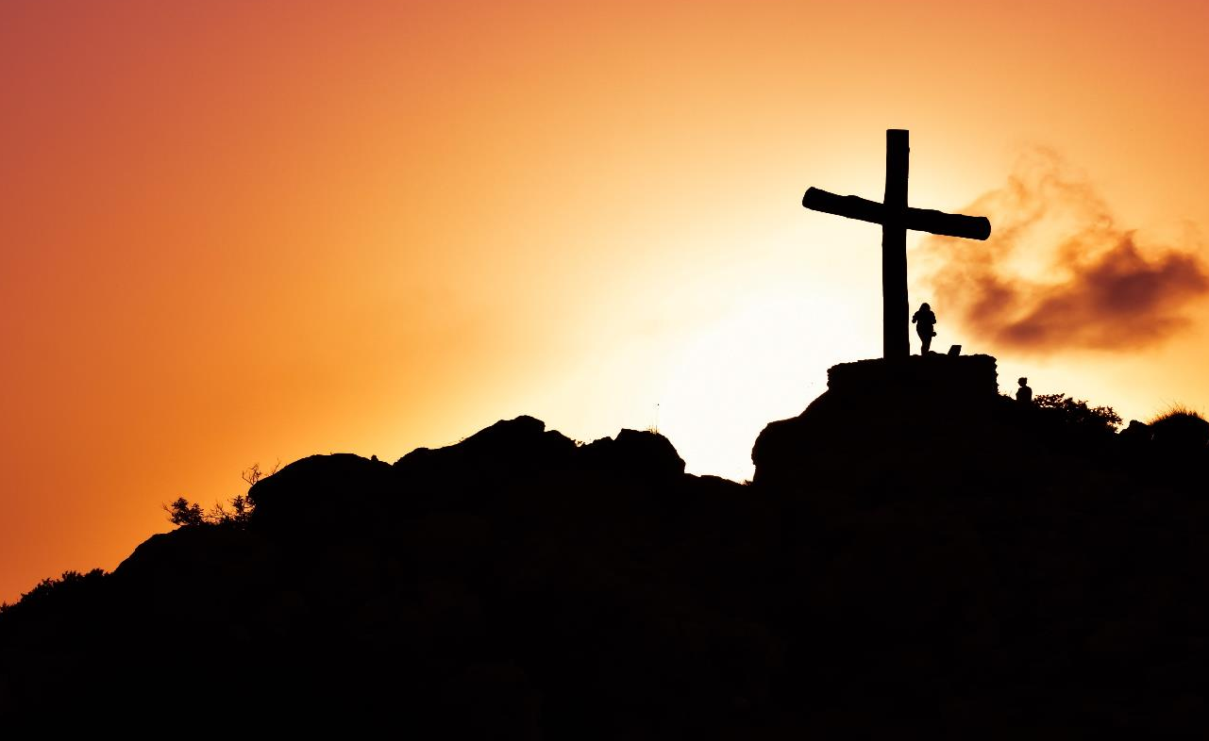
19. SPIRITUALITÀ
Nostalgia e futuro smarrito
Futuro
L’umore degli italiani
Credo religioso
Meditazione

Slide 182
Spiritualità: i temi
Secondo lei nella società di oggi c'è maggiore o minore attenzione alla spiritualità rispetto al passato?
La morte è per lei….(2 risposte possibili)
Valori %

Slide 183
Spiritualità: i temi
In generale, nella sua vita quotidiana, quanto è importante la religione o il credo filosofico che segue?
53%
47%
Le capita di pregare per conto suo al di fuori di riti e/o funzioni collettive ?
Valori %

Slide 184
Spiritualità: i temi
Parliamo di meditazione. Lei svolge attività di meditazione ?
15%
85%
In che modo ha acquisito il suo metodo di meditazione ?
Valori %

Slide 185

20. EPIDEMIE E VACCINI
Nostalgia e futuro smarrito
Futuro
L’umore degli italiani
Preoccupazione per nuove epidemie
Vaccini

Slide 186
Preoccupazione verso una nuova pandemia
Lei è preoccupato che a breve possa scoppiare una nuova pandemia come quella del Covid-19?
50%
50%
trend temporale: % molto + abbastanza
Valori %

Slide 187
Sistema sanitario
Il sistema sanitario italiano è preparato a far fronte a un'eventuale nuova pandemia. Con questa affermazione Lei è…
45%
55%
trend temporale: % del tutto d’accordo + d’accordo
Valori %

Slide 188
Vaccini
Lei ritiene che i vaccini siano soprattutto…
2022
2021
Valori %

Slide 189

“There is nothing so stable as change”
Bob Dylan
Valori, comportamenti, gusti, consumi e scelte politiche. Leggerli e anticiparli è la nostra missione.
Fondata a Trieste nel 1981, SWG progetta e realizza ricerche di mercato, di opinione, istituzionali, studi di settore e osservatori, analizzando e integrando i trend e le dinamiche del mercato, della politica e della società. SWG supporta i propri clienti nel prendere le decisioni strategiche, di comunicazione e di marketing, attraverso la rilevazione, la comprensione e l’interpretazione del pensiero e dei comportamenti dell’opinione pubblica e degli stakeholder, alla luce delle dinamiche degli scenari sociali, politici ed economici, utilizzando metodologie affidabili e innovative.
AFFIDABILITÀ, 40 ANNI DI ESPERIENZA SUL MERCATO E MANAGERIALITÀ
INNOVAZIONE, DEGLI STRUMENTI, DEI PROCESSI E DEI CONTENUTI
CURA ARTIGIANALE, PERSONALIZZAZIONE DELL’OFFERTA E CENTRALITÀ DELL’INTERPRETAZIONE
DATI, MOLTEPLICITÀ DELLE FONTI E FIELDWORK PROPRIETARIO
ALGORITMI, SOLUZIONI AFFIDABILI E SCALABILI
PERSONE, ETICA PROFESSIONALE E RIGORE METODOLOGICO
SWG S.p.A. - Società Benefit da dicembre 2022
SWG è membro di ASSIRM, ASSEPRIM, MSPA e ESOMAR. Sistema di gestione certificato ai sensi della norma UNI EN ISO 9001:2015. Privacy Policy adeguata al GDPR.
TRIESTE
Via S. Giorgio 1 - 34123 Tel. +39 040 362525
Fax +39 040 635050
MILANO
Via G. Bugatti 5 - 20144 Tel. +39 02 43911320
Fax +39 040 635050
ROMA
Piazza di Pietra 44 - 00186 Tel. +39 06 42112
Fax +39 06 86206754
swg.it | info@swg.it | pec: info@pec.swg.it
@swg_research
SWG S.p.A.

